Slide 1

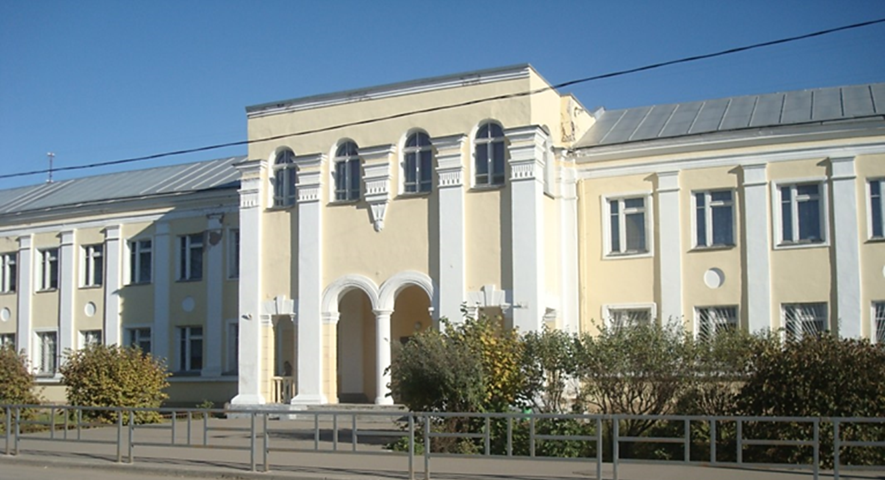
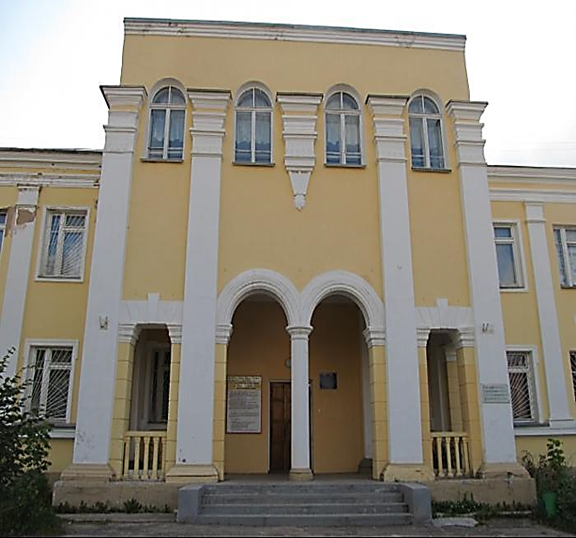
Государственное бюджетное профессиональное образовательное учреждение
«Вышневолоцкий медицинский колледж»
Добро пожаловать!

Slide 2

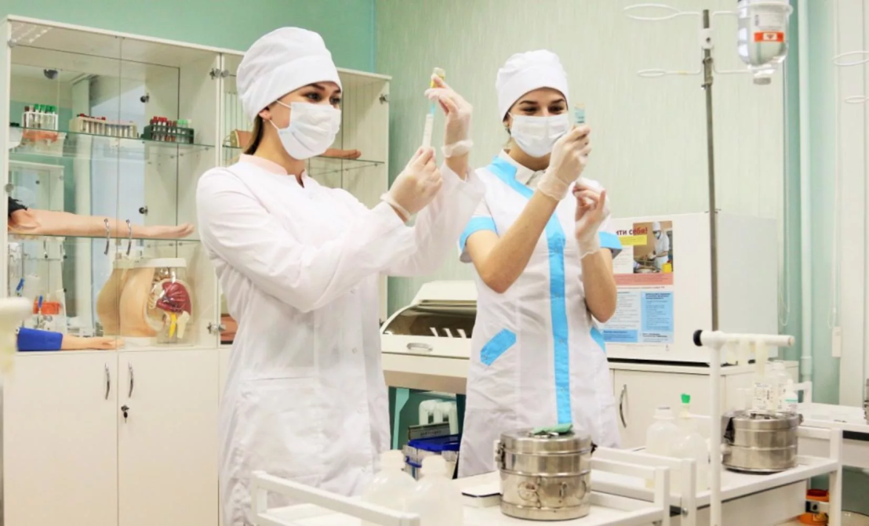
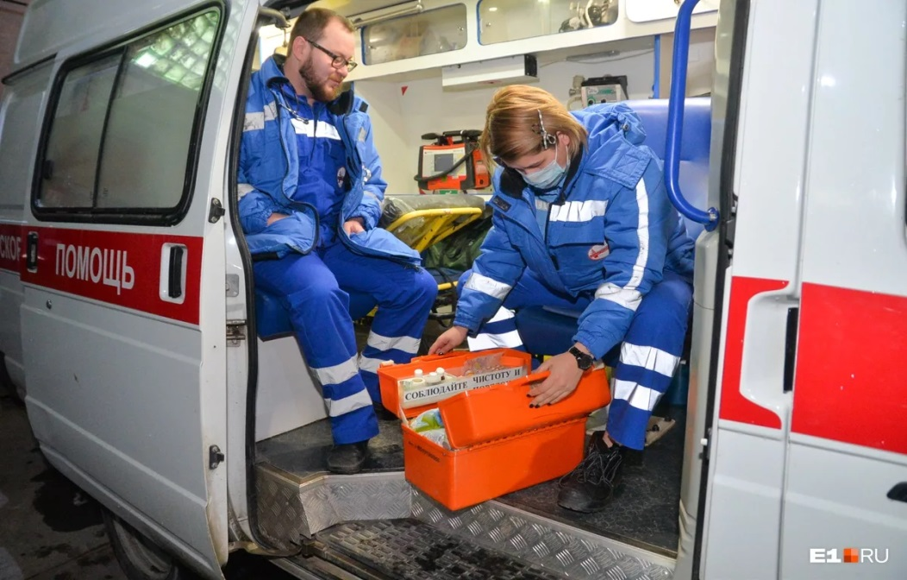
Специальности
34.02.01 Сестринское дело
31.02.01 Лечебное дело

Slide 3

34.02.01 Сестринское дело
Квалификация: Медицинская сестра/ Медицинский брат.
Уровень образования, который необходим для поступления: основное общее образование (9 классов).
Форма обучения – очная.
Нормативный срок обучения – 2 года 10 месяцев.
Вступительные испытания: письменное психологическое тестирование, средний балл аттестата.

Slide 4

31.02.01 Лечебное дело
Квалификация: Фельдшер.
Уровень образования, который необходим для поступления: среднее общее образование (11 классов).
Форма обучения – только очная.
Нормативный срок обучения – 2 года 10 месяцев.
Вступительные испытания: письменное психологическое тестирование, средний балл аттестата.

Slide 5
План приема
34.02.01 Сестринское дело
31.02.01 Лечебное дело
Бюджетные места – до 50
Коммерческие места –до 20
Бюджетные места – до 30
Коммерческие места – до 5

Slide 6
Срок подачи документов
с 20 июня по 10 августа 2023 года
последний день сдачи документов 9 августа до 16:00

Slide 7





План работы
01
02
03
04
Подготовка и подача документов
Рейтинг аттестатов
Вступительные испытания
Зачисление

Slide 8
Этап первый
Подготовка и подача документов (лично в образовательную организацию; через операторов почтовой связи общего пользования (далее - по почте), заказным письмом с уведомлением о вручении)
1. Заявление о приеме на имя директора (заполняется в приемной комиссии);
2. Согласие на обработку персональных данных для совершеннолетних (заполняется в приемной комиссии);
3. Согласие на обработку персональных данных для несовершеннолетних - заполняет законный представитель (заполняется в приемной комиссии);
4. Документ, удостоверяющий личность и гражданство (две копии паспорта: личные данные + прописка)(при себе иметь оригинал);
В случае изменения фамилии – копия свидетельства о браке или подтвержденная справка из ЗАГСа (копия);
5. Документ об образовании с приложением (оригинал + одна копия), если есть профессиональное образование, то диплом с приложением (оригинал + одна копия);
6. Копия СНИЛС;
7. Копия Полиса обязательного медицинского страхования;
8. Медицинская справка по форме 086У, с отметками о прохождении нарколога и психиатра - нового образца, (оригинал + одна копия);
9. 4 фотокарточки размером 3х4 без головного убора.

Slide 9
Специальность | Проходной балл
 | бюджет | внебюджет
31.02.01 Лечебное дело | 4,1 | 4,0
34.02.01 Сестринское дело | 4,25 | 4,0

Slide 10
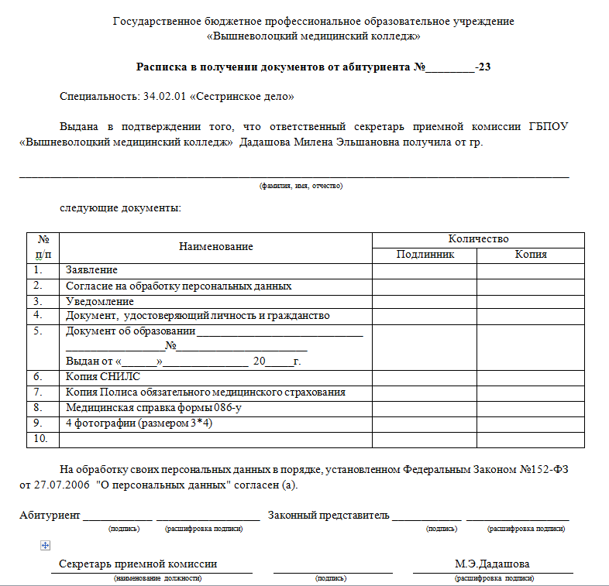

Подача документов
предоставляется расписка с присвоенным регистрационным номером абитуриента
34.02.01. Сестринское дело
31.02.01. Лечебное дело
Русский язык,
Литература,
Иностранный язык,
Математика,
Информатика и информационные технологии,
История,
Обществоведение (включая экономику и право),
География,
Физика,
Химия,
Биология,
Искусство (Изобразительное искусство и Музыкальное искусство),
Технология,
Основы безопасности жизнедеятельности,
Физическая культура.
Русский язык,
Литература,
Иностранный язык,
Математика,
Информатика и информационно коммуникационные технологии,
История,
Обществознание,
Экономика,
Право,
География,
Биология,
Физика,
Химия,
Естествознание,
Мировая художественная культура,
Технология,
Основы безопасности жизнедеятельности,
Физическая культура.

Slide 11
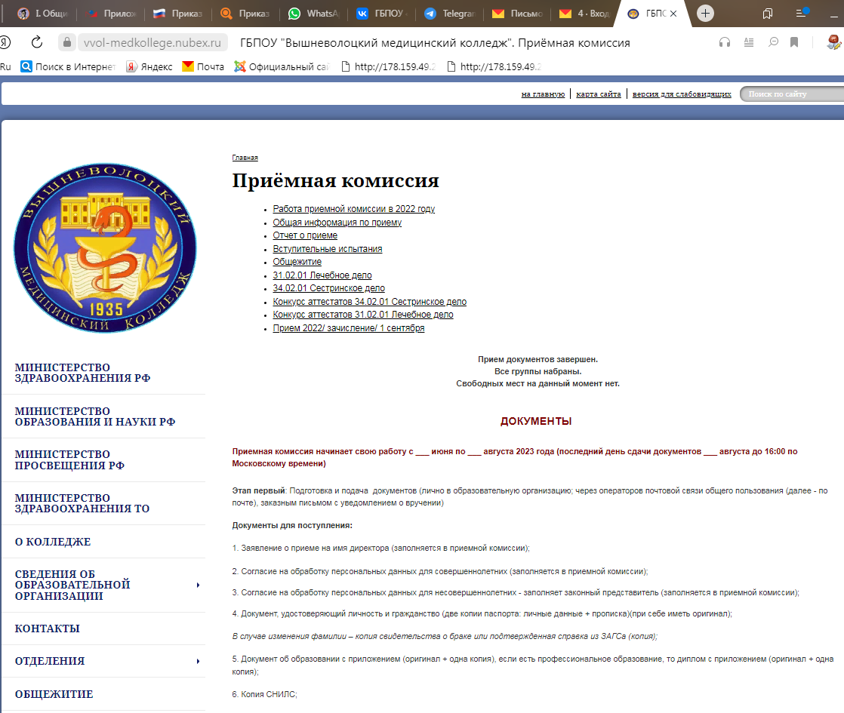
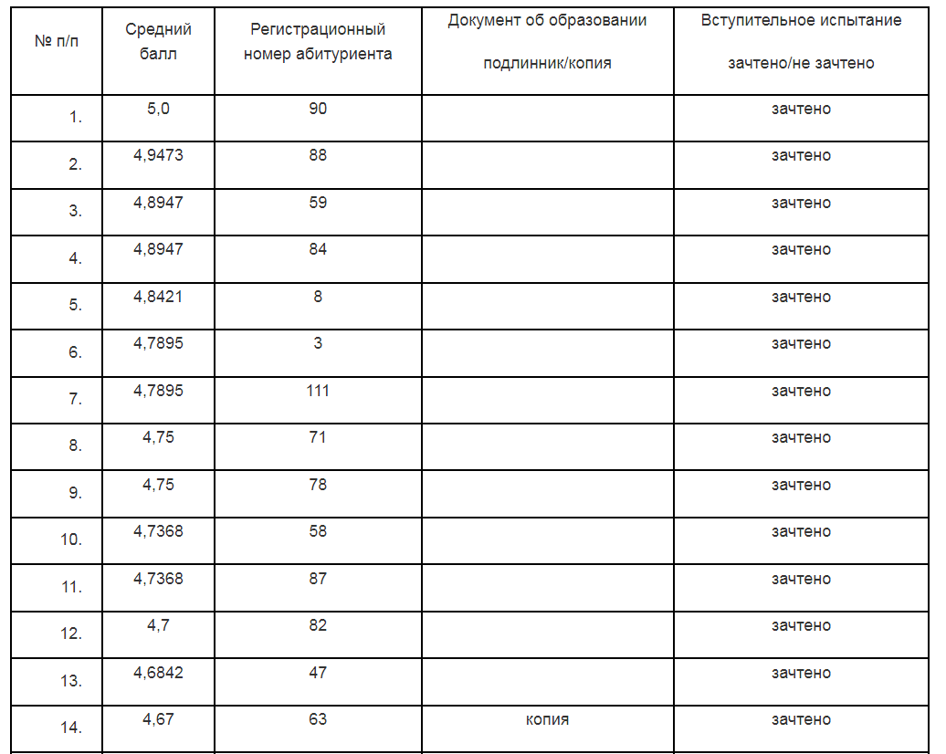
Этап второй
- Рейтинг аттестатов

Slide 12
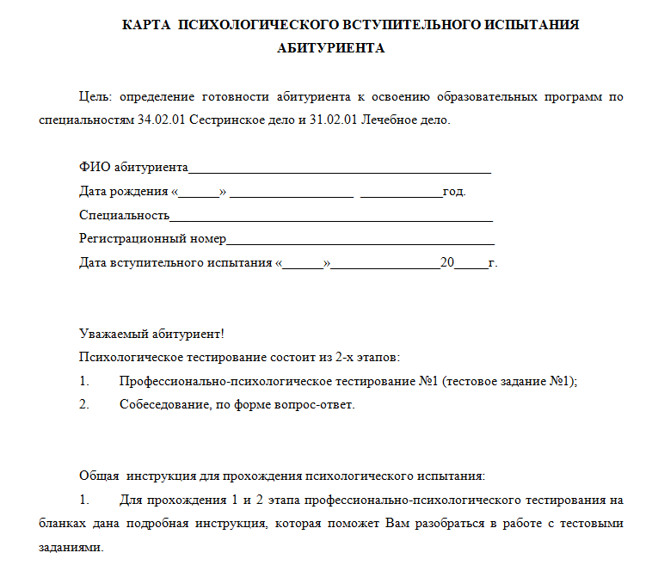
Этап третий
Вступительные испытания
При поступлении на специальности: 34.02.01 Сестринское дело, 31.02.01 Лечебное дело, проводится психологическое тестирование в письменной форме.

Slide 13
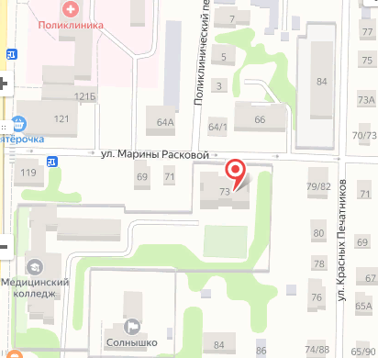
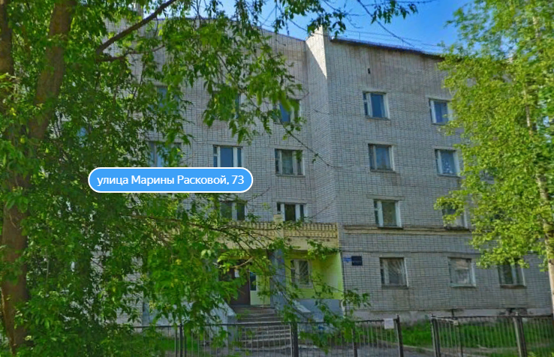
Общежитие
Иногородним студентам предоставляется общежитие, по адресу Тверская обл., город Вышний Волочек, ул. Марины Расковой, дом 73

Slide 14
Перечень документов для подачи заявления на предоставление места в общежитии
К заявлению на предоставление места в общежитии прилагаются:
1. Две копии паспорта с пропиской (или иные документы, удостоверяющие личность заявителя);
2. Справка органа, осуществляющего государственную регистрацию прав на недвижимое имущество и сделок с ним, содержащая сведения о правах заявителя (студента) на имеющиеся жилые помещения на территории г. Вышний Волочек – ЕГРН.
(Данную справку можно взять по месту жительства, она должна содержать сведения о правах на имеющиеся жилые помещения на территории города Вышний Волочек)
3. Согласие заявителя и членов его семьи на обработку их персональных данных.
Все документы предоставляются в копиях с одновременным предъявлением оригинала либо в виде надлежащим образом заверенных копий.

Slide 15
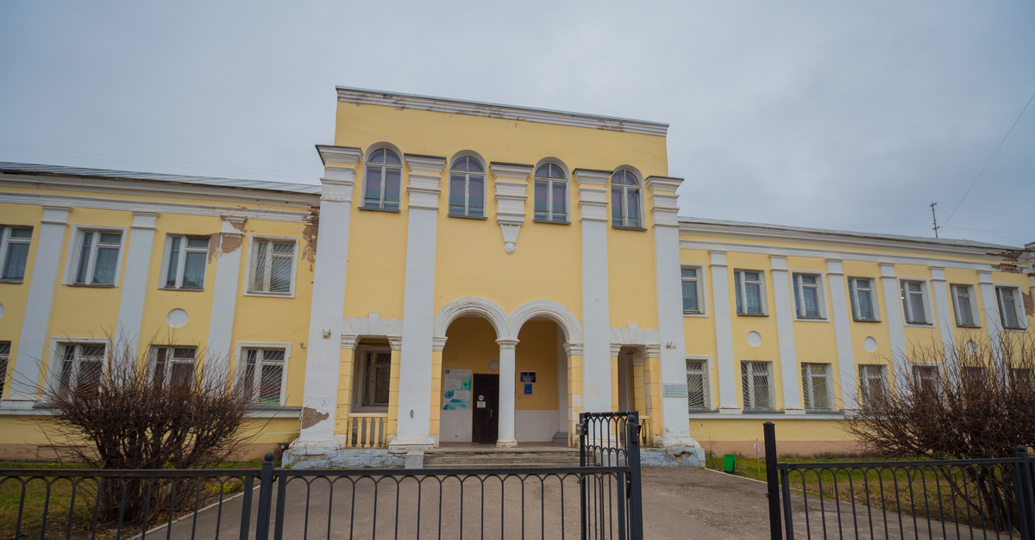
Поздравляем!
Вы стали студентом Колледжа

Slide 16
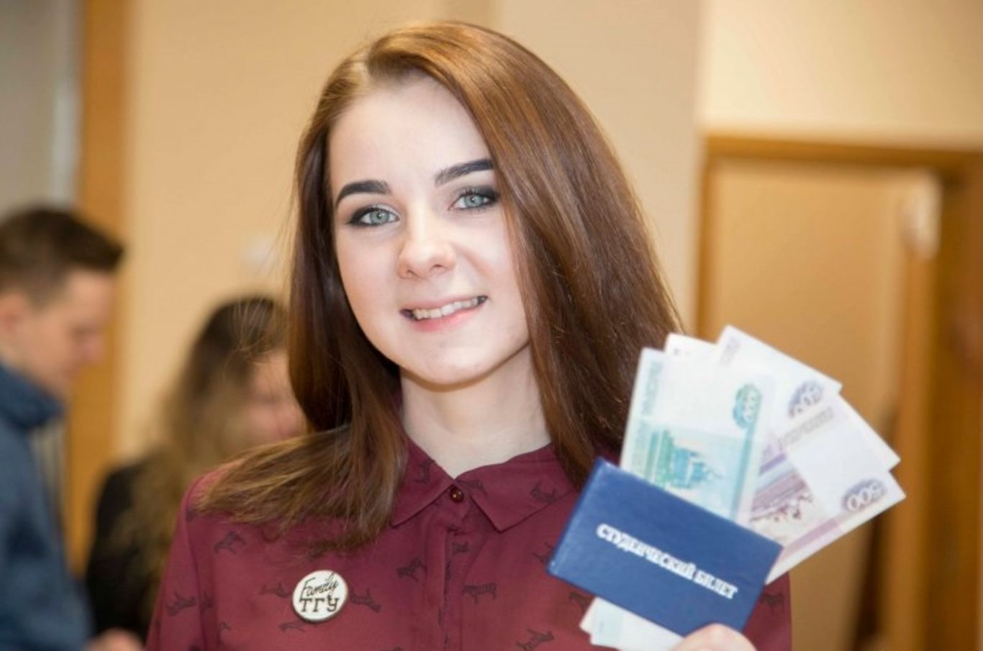
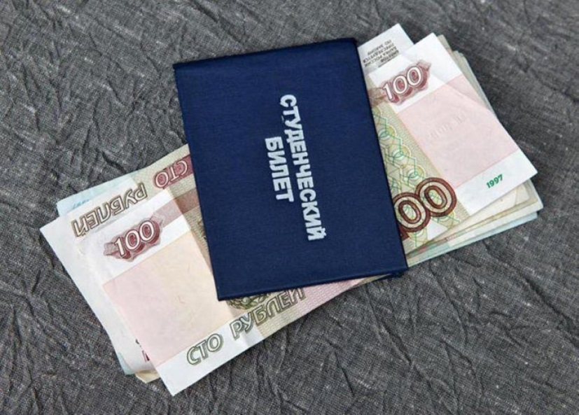
Выплата академической стипендии
Стипендия – это денежная выплата, назначаемая обучающимся в целях стимулирования и (или) поддержки освоения ими соответствующих образовательных программ.

Slide 17
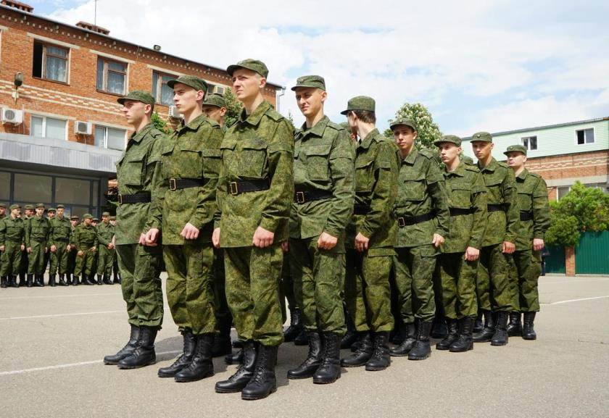
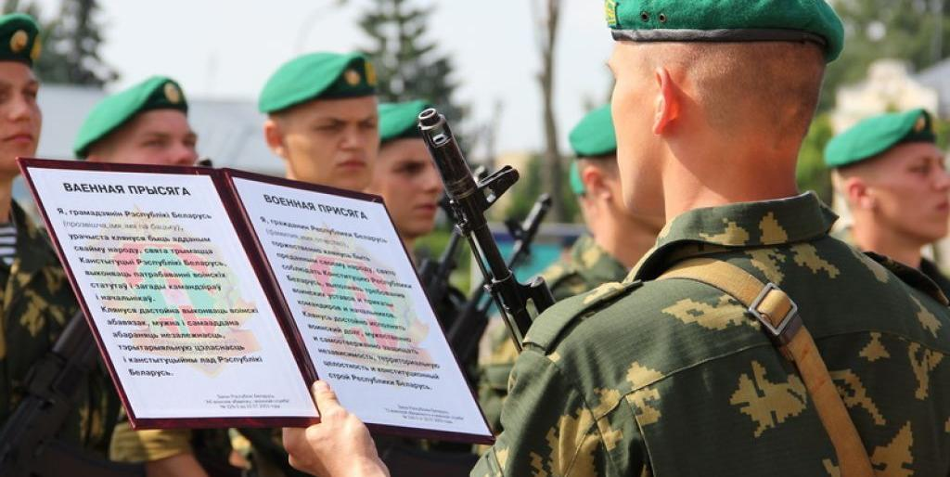

Отсрочка от призыва на военную службу

Slide 18
Трудоустройство выпускников

Slide 19

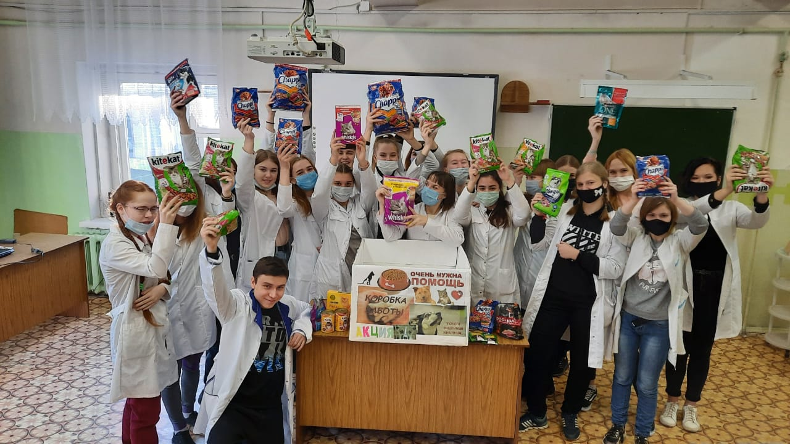
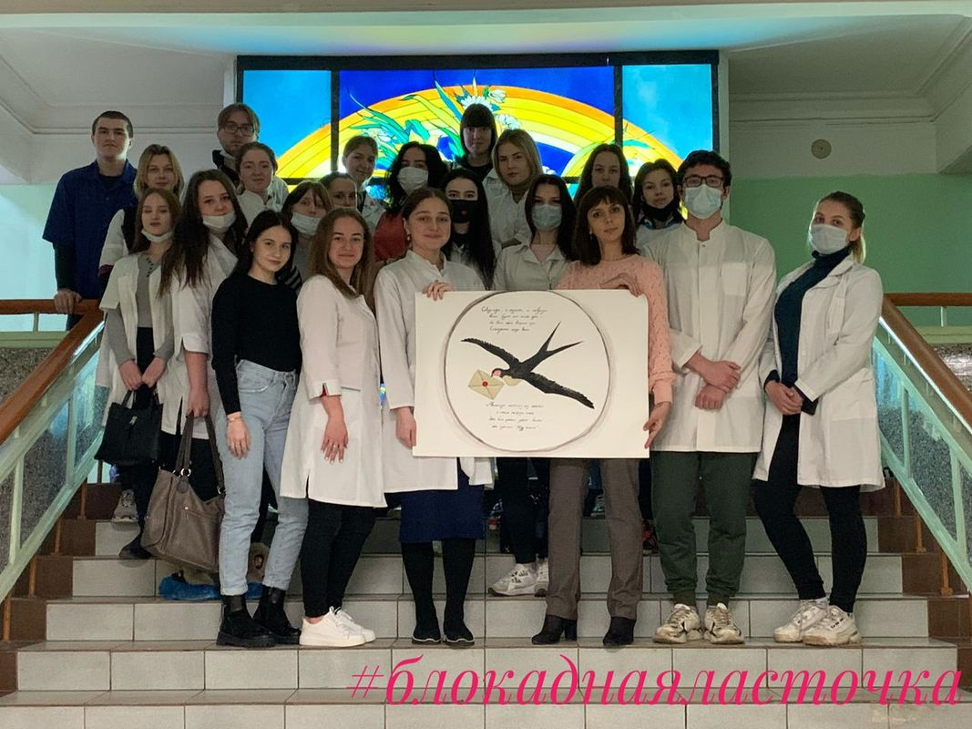
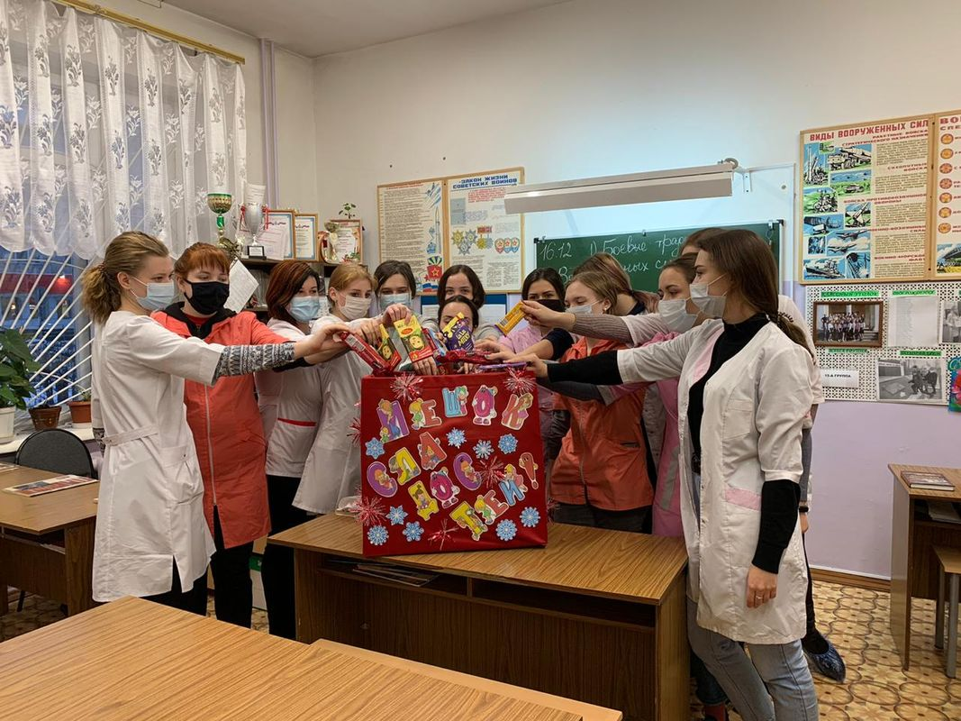
Участие в акциях
Сладкий Новый год

Slide 20
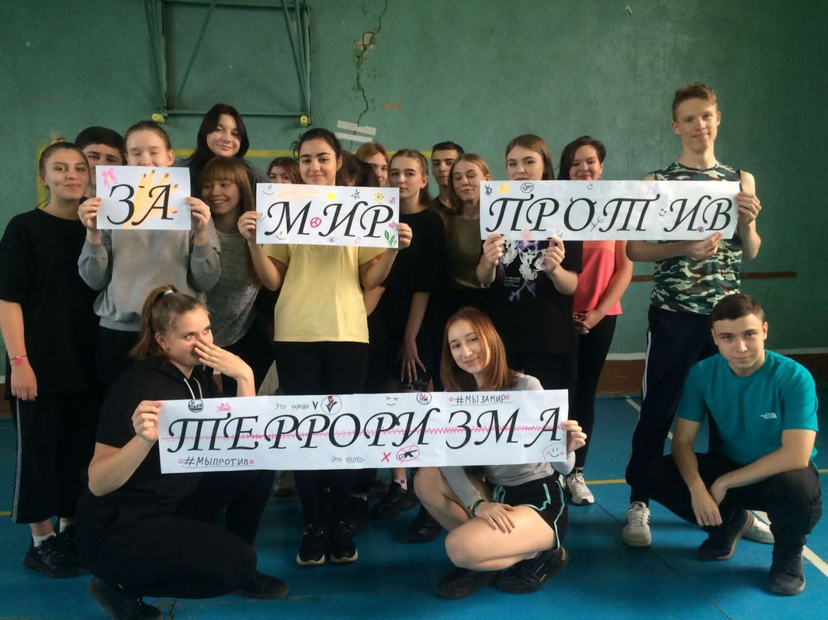
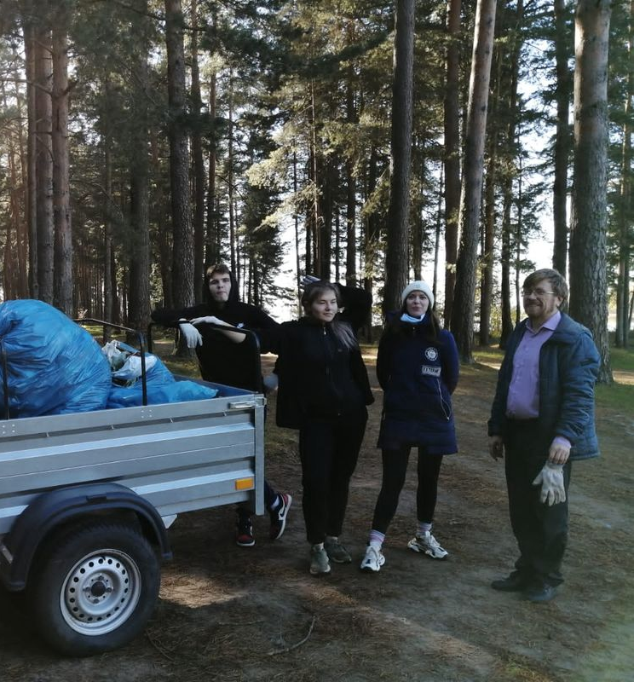
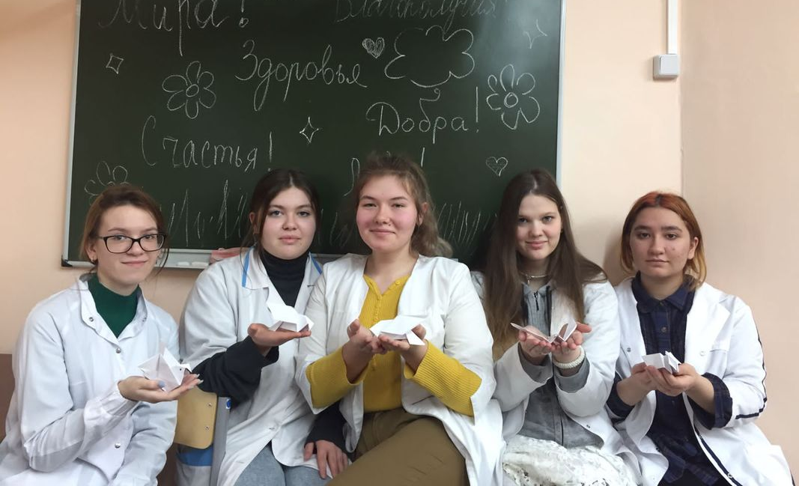

Slide 21
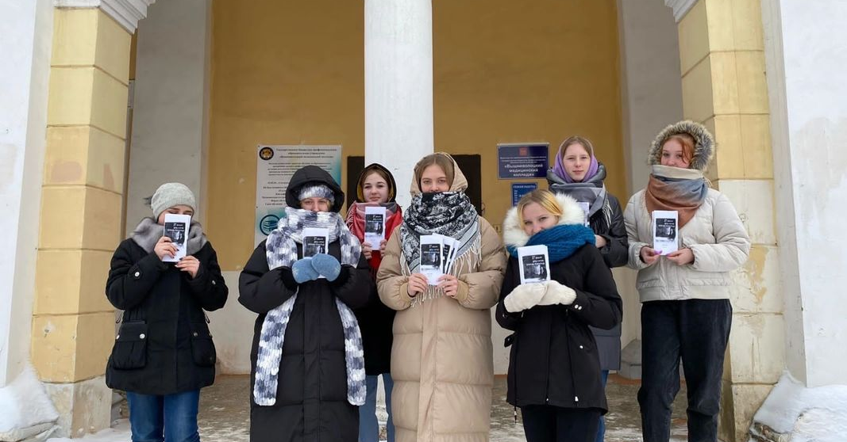
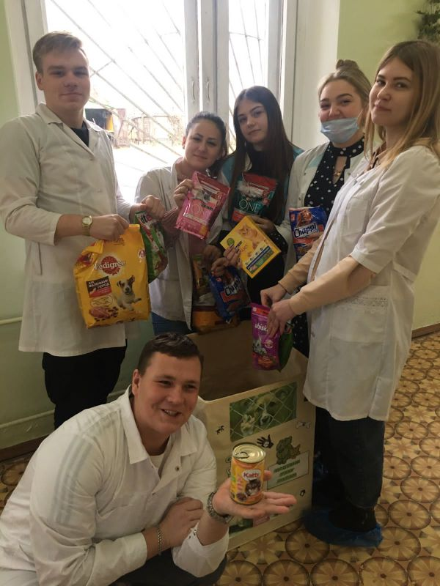
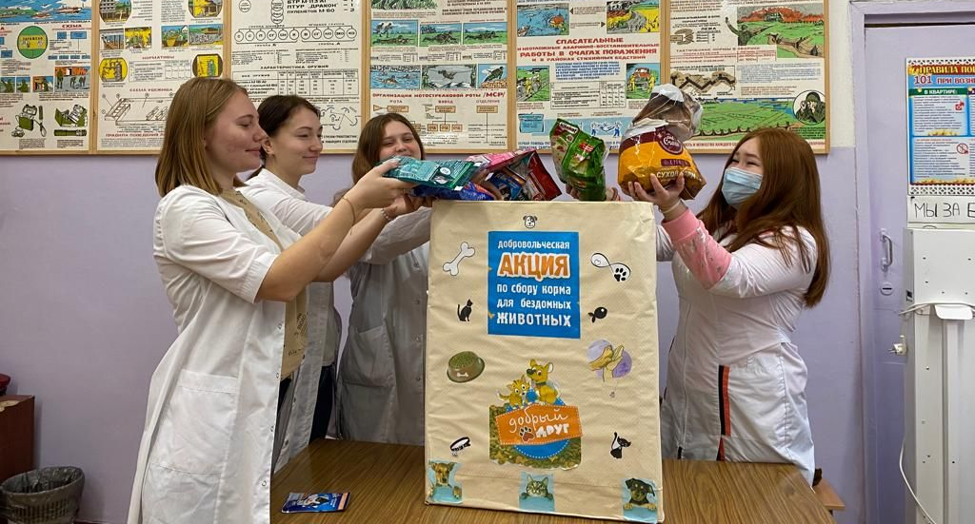

Slide 22

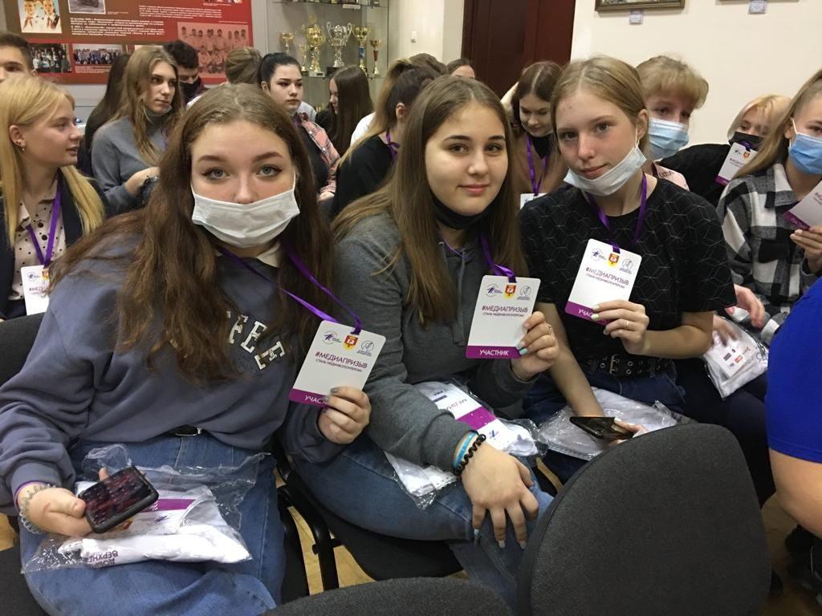

Slide 23
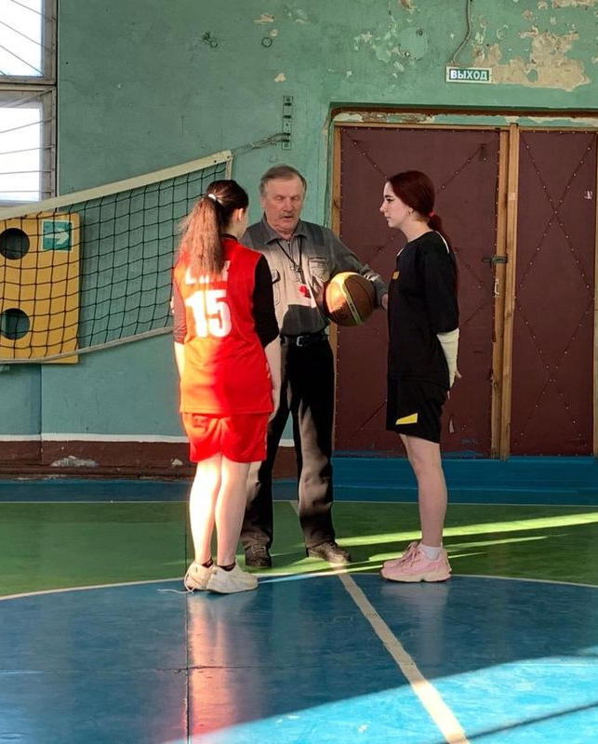

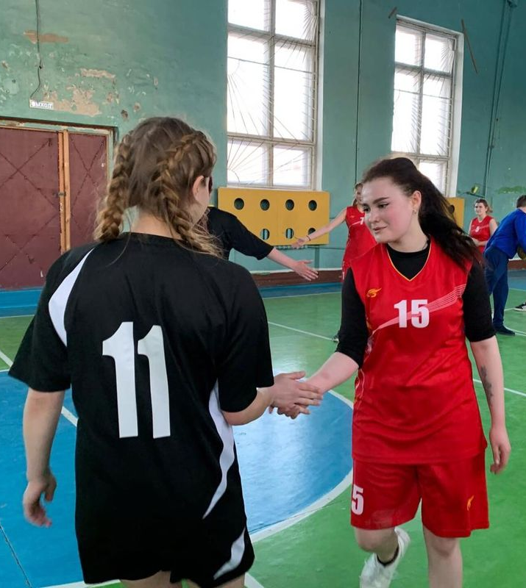
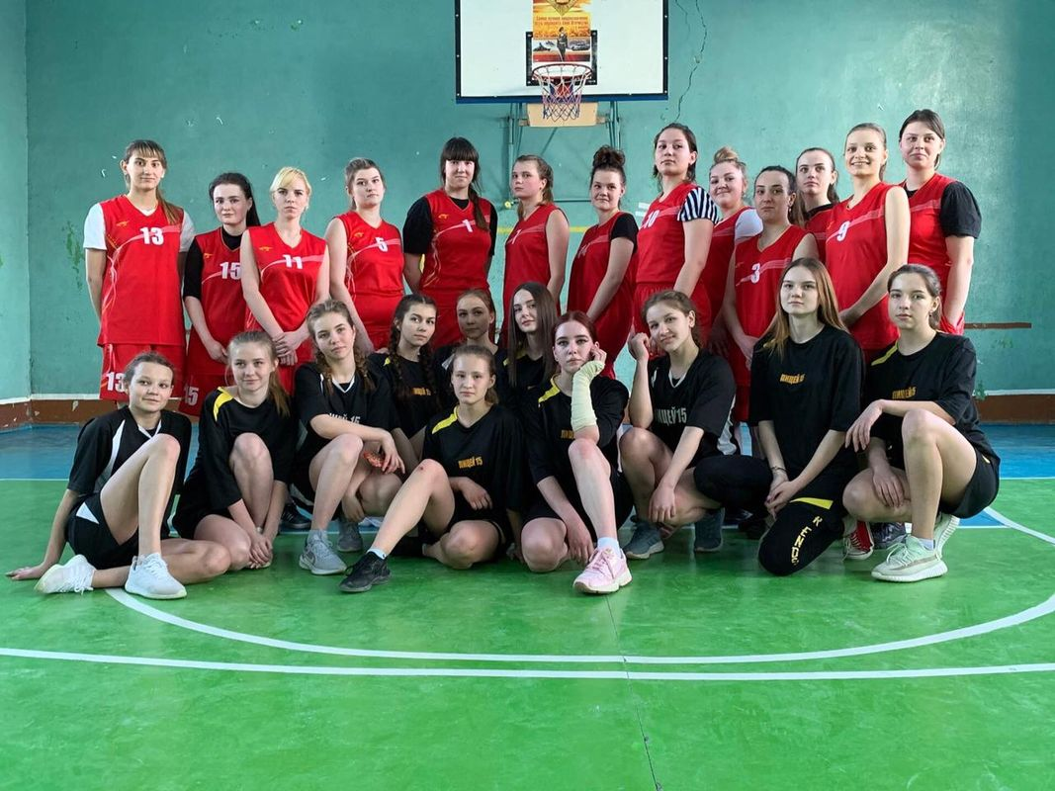
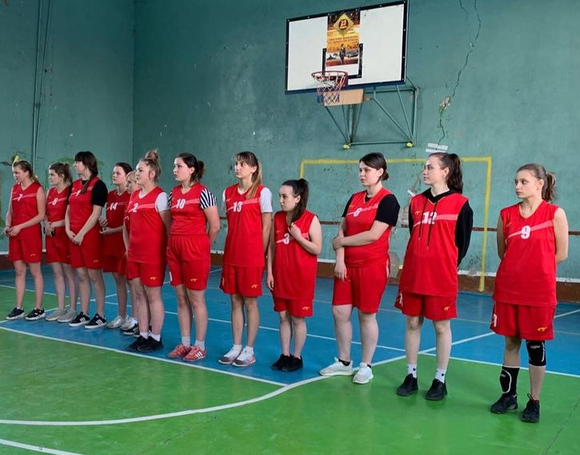
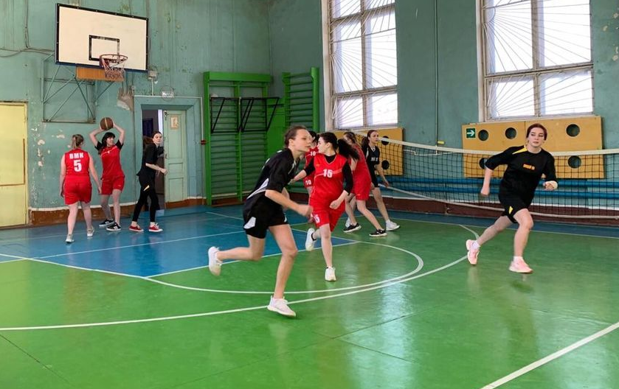
Соревнования по баскетболу

Slide 24
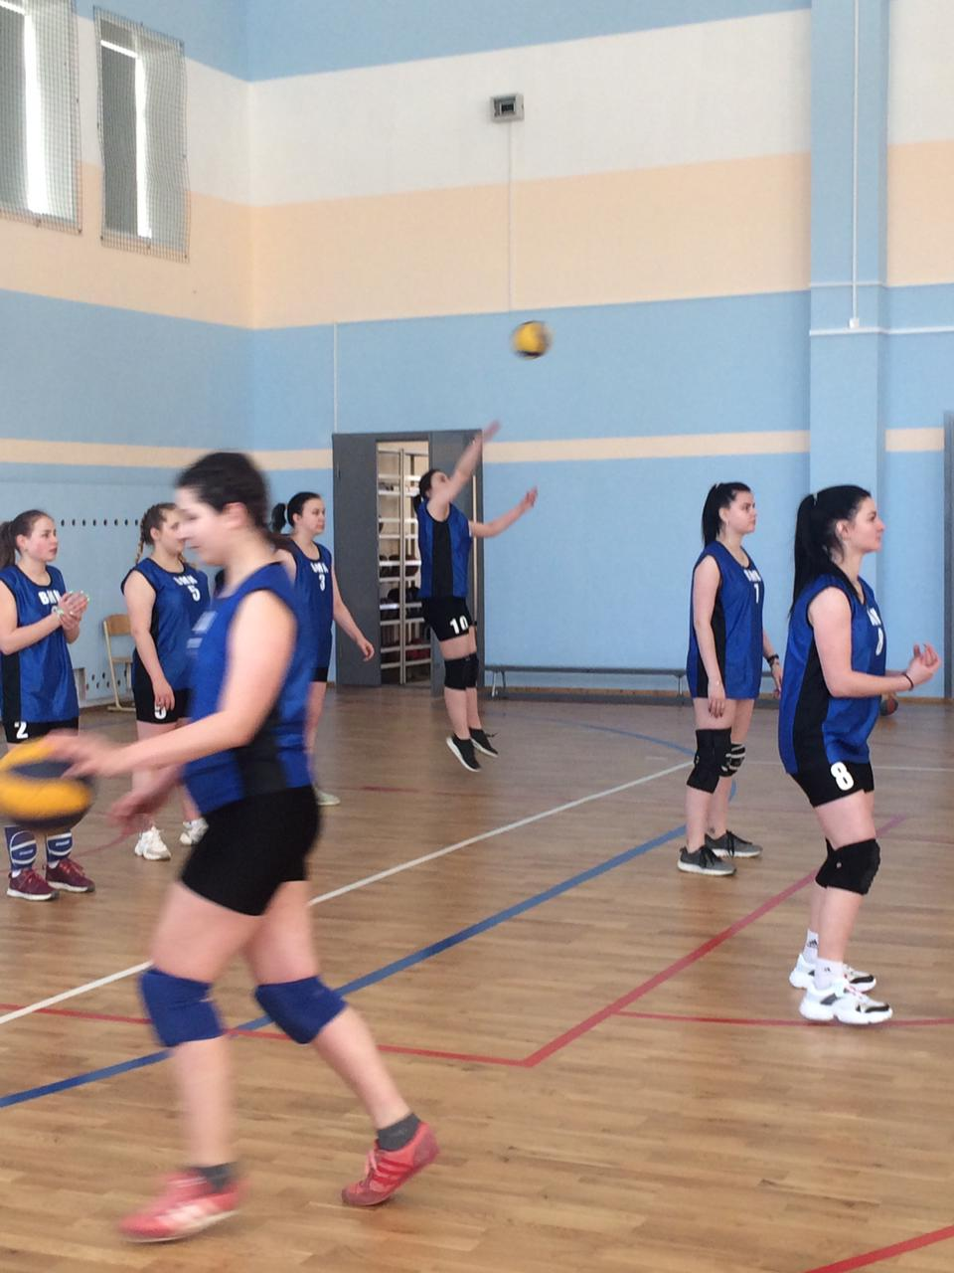
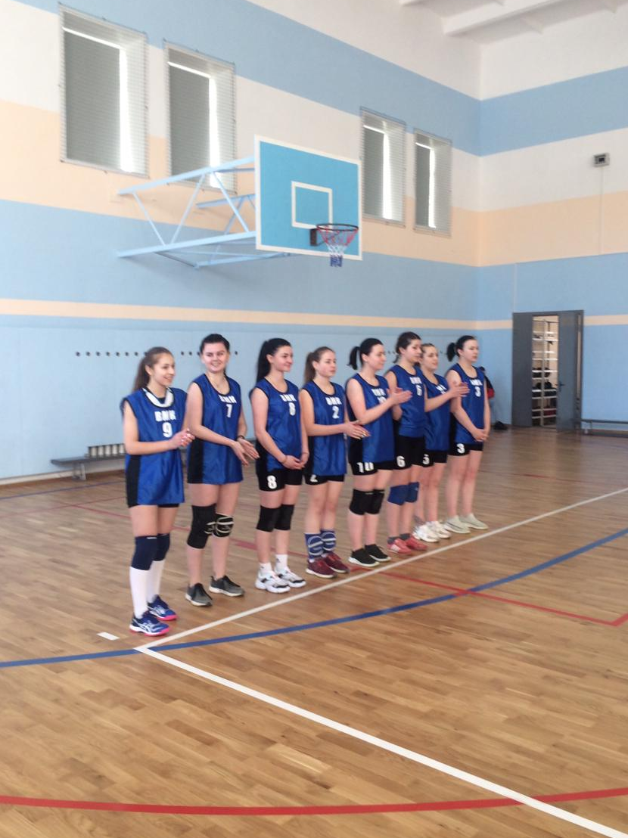
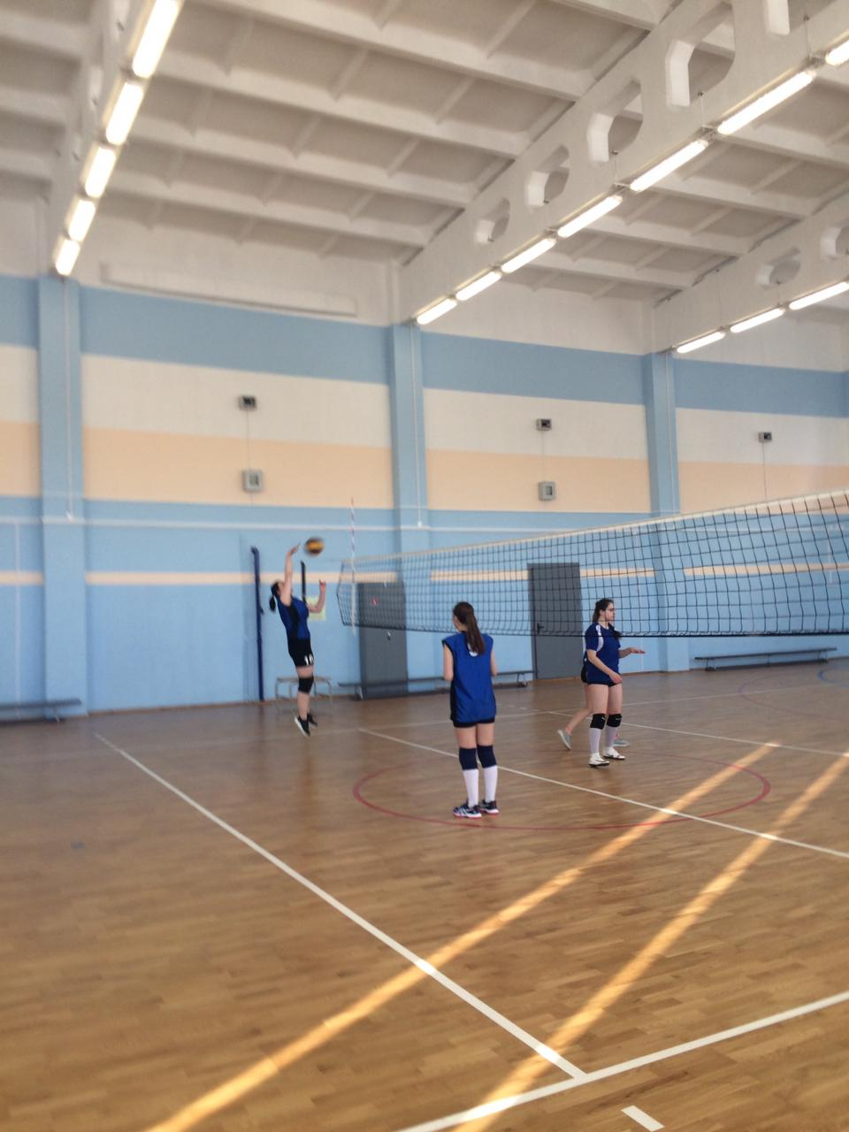
Соревнования по волейболу

Slide 25

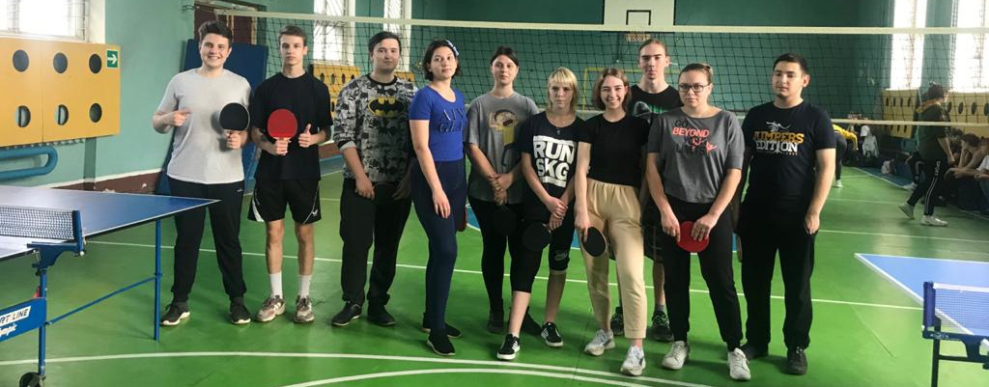
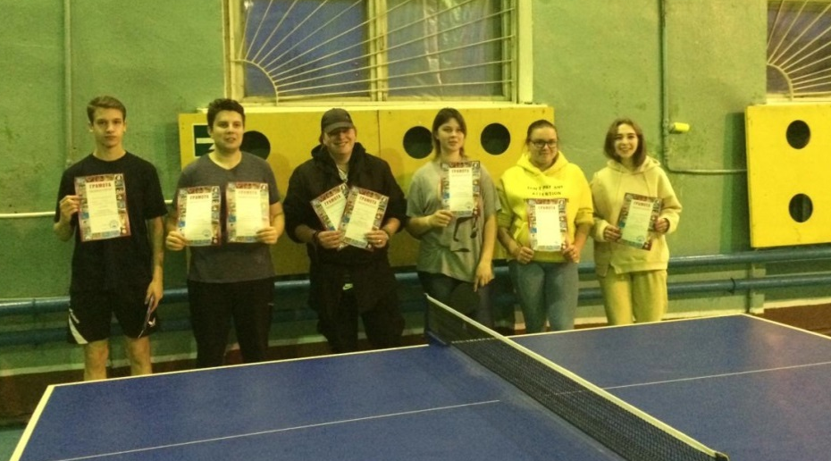
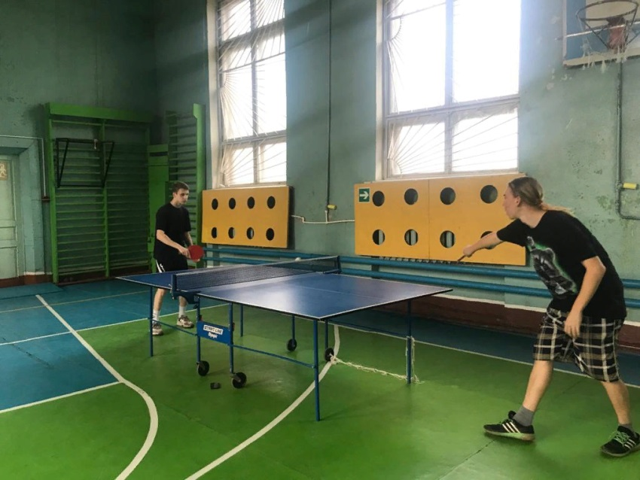
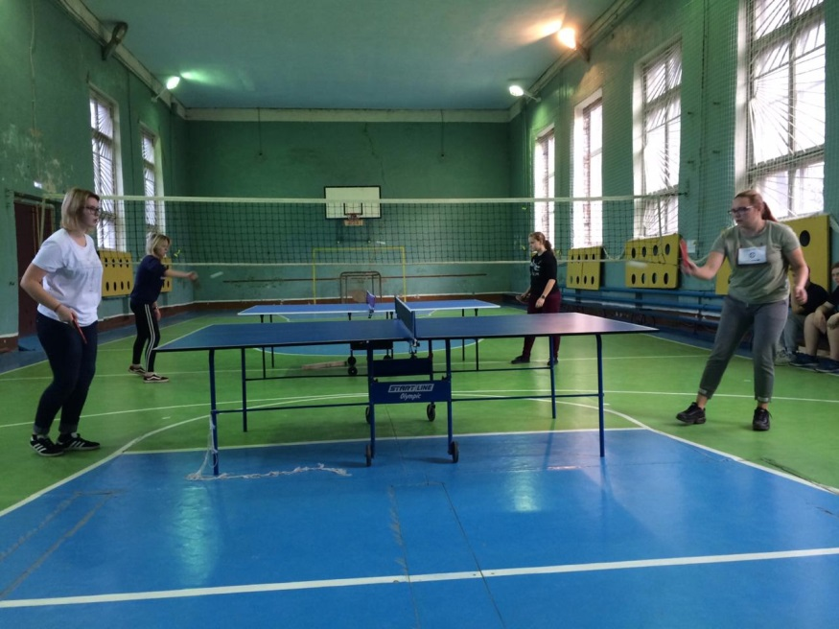
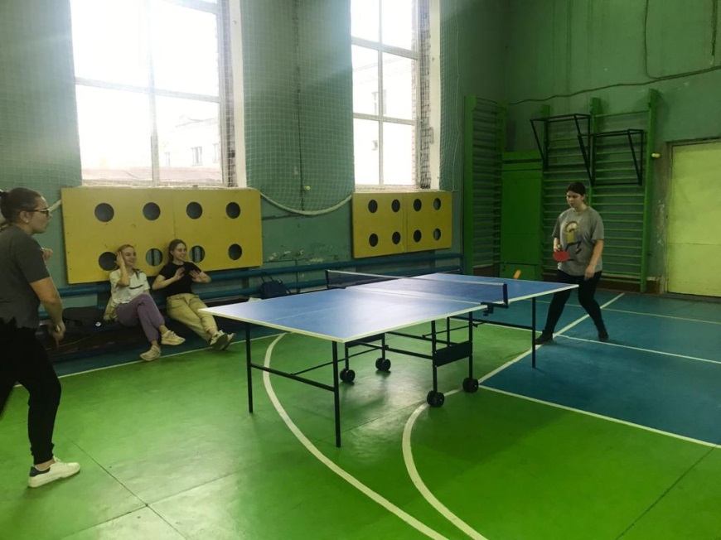
Секция по настольному теннису

Slide 26

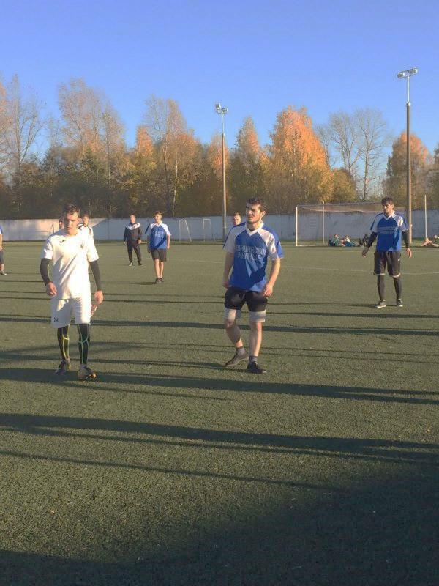
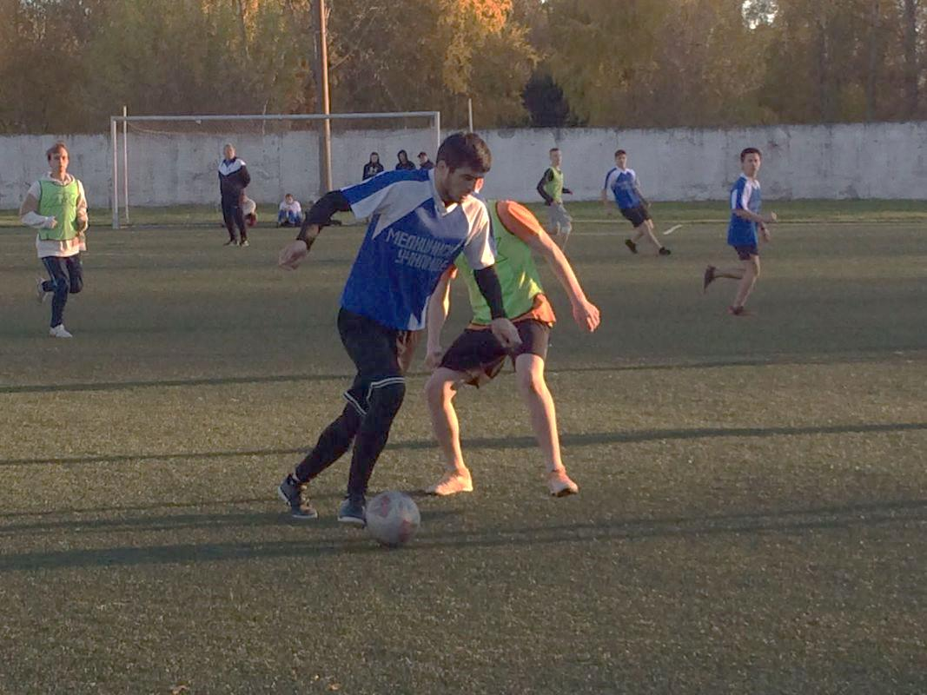
Соревнования по футболу

Slide 27


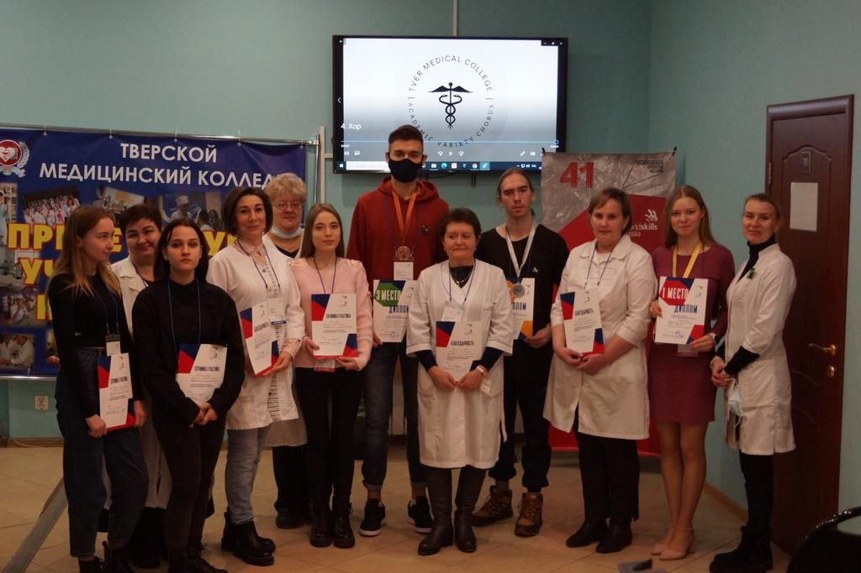
Worldskills Russia

Slide 28
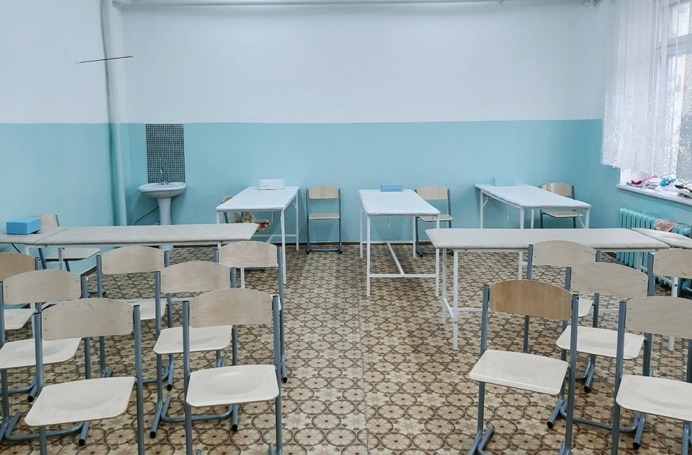
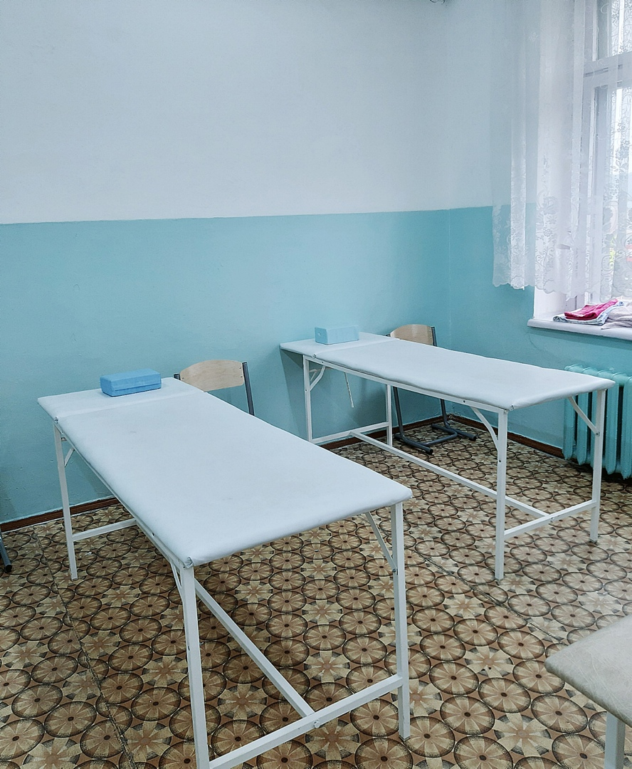
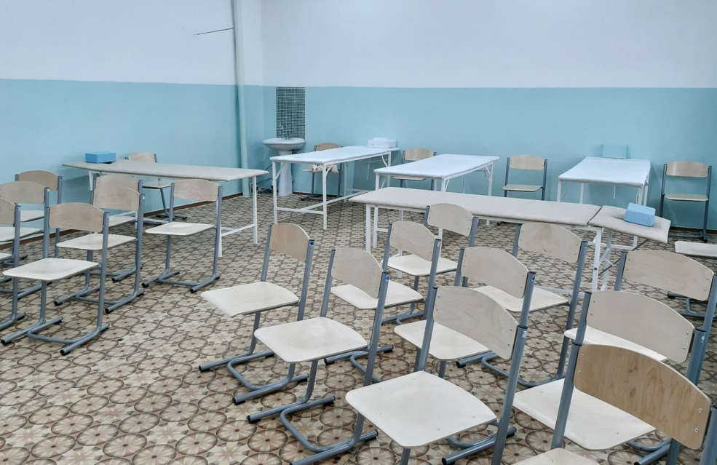
Курсы повышения квалификации
Курсы повышения квалификации по медицинскому массажу средних медицинский и фармацевтических работников.

Slide 29
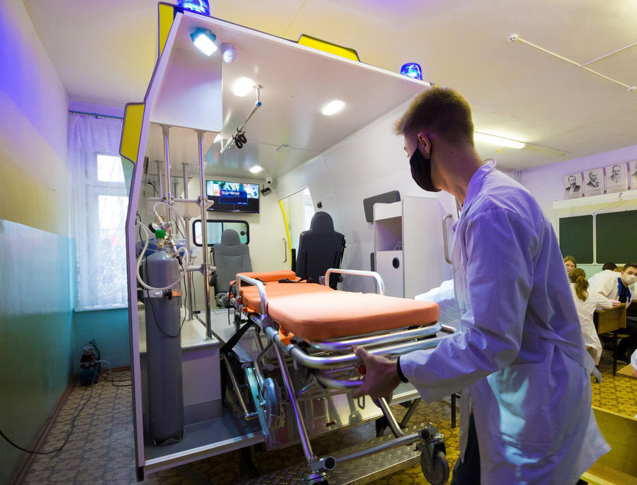
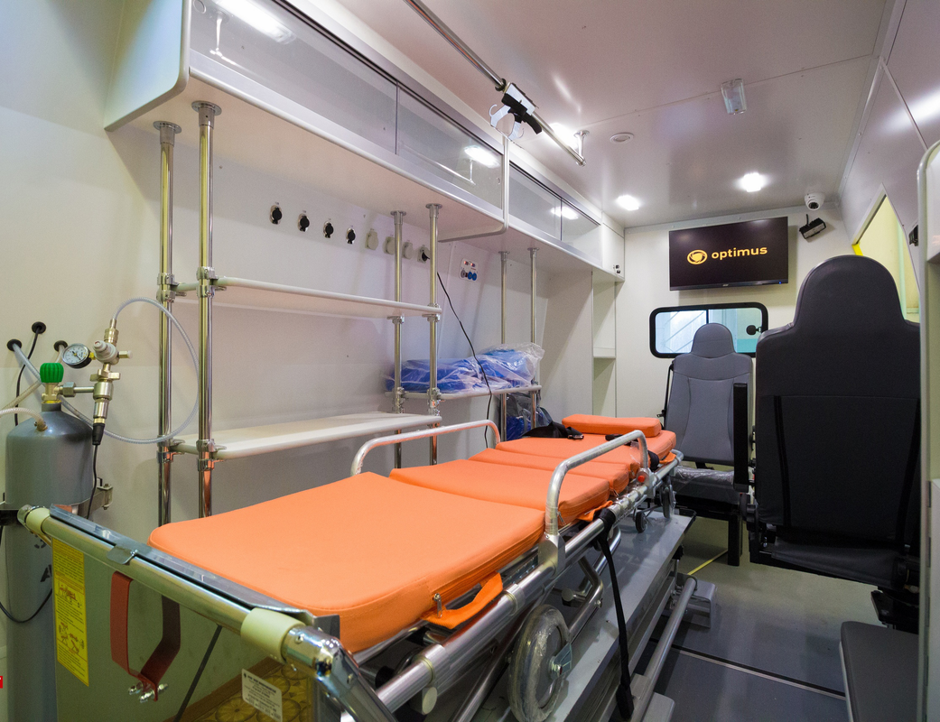
Курсы повышения квалификации

Slide 30
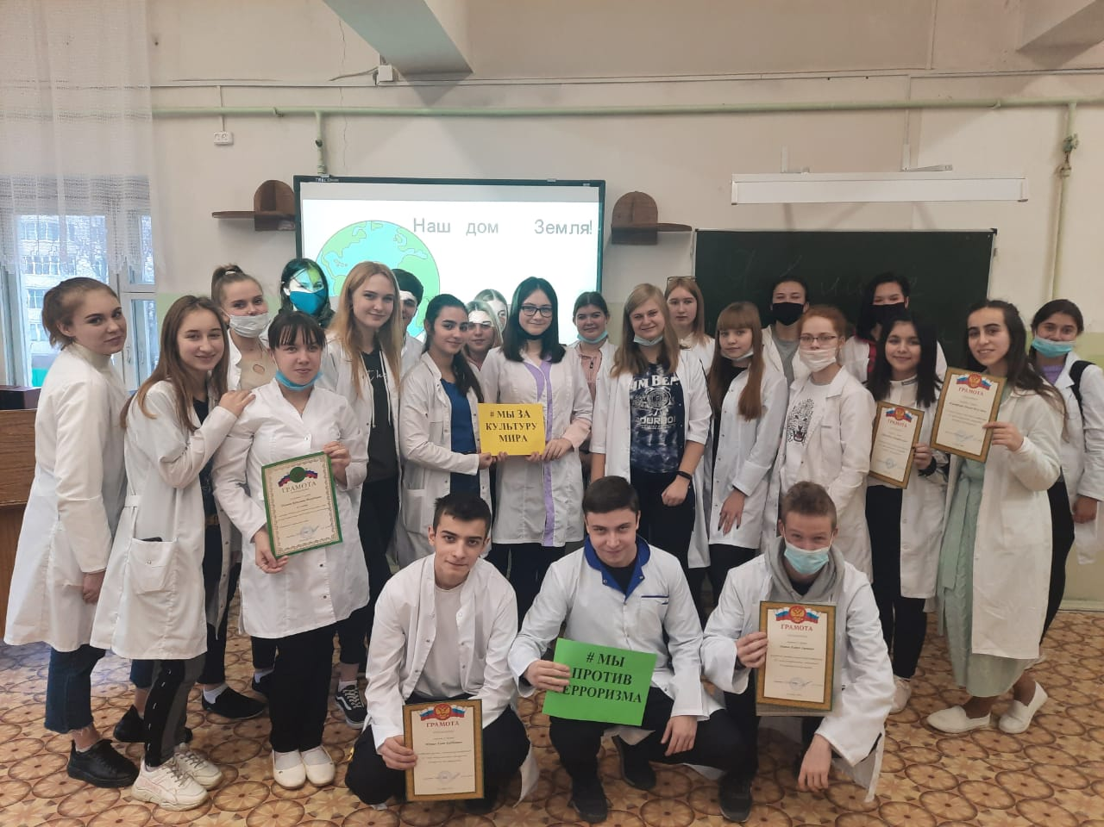
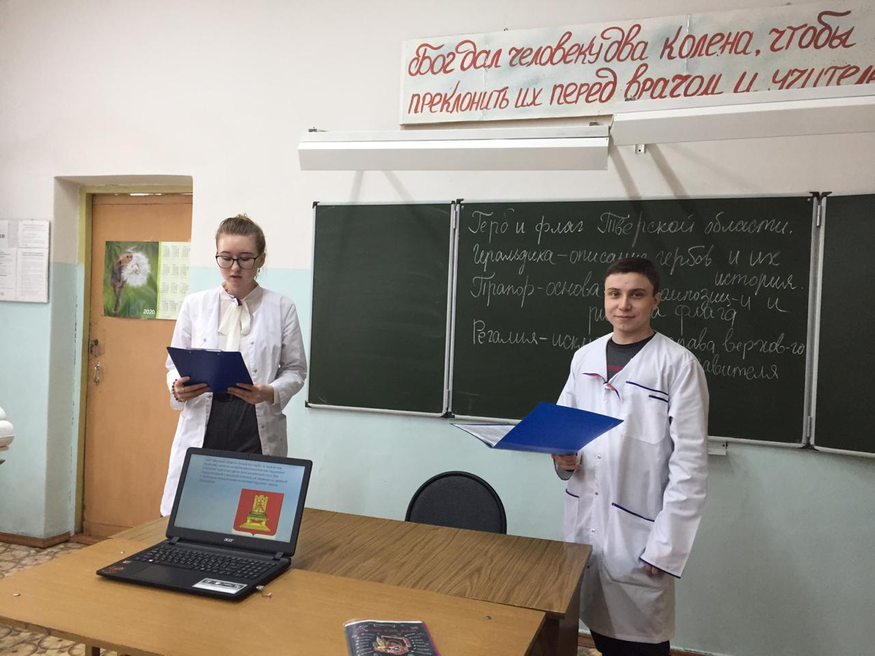
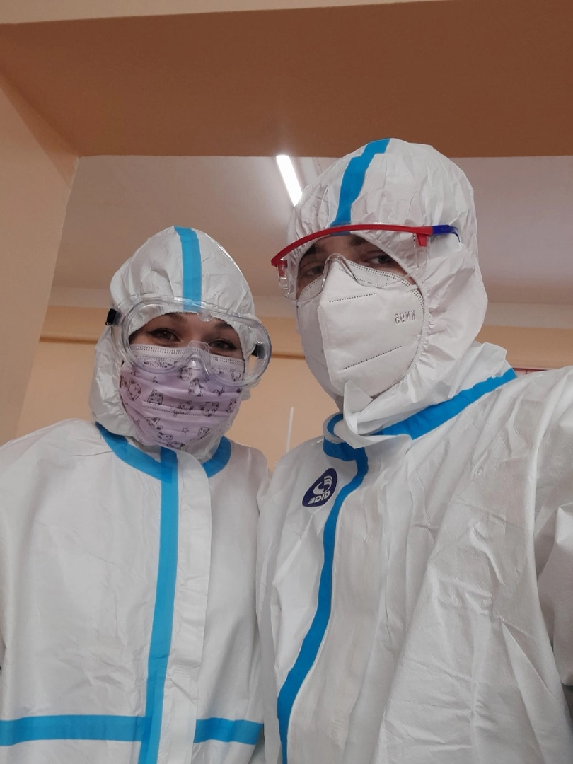
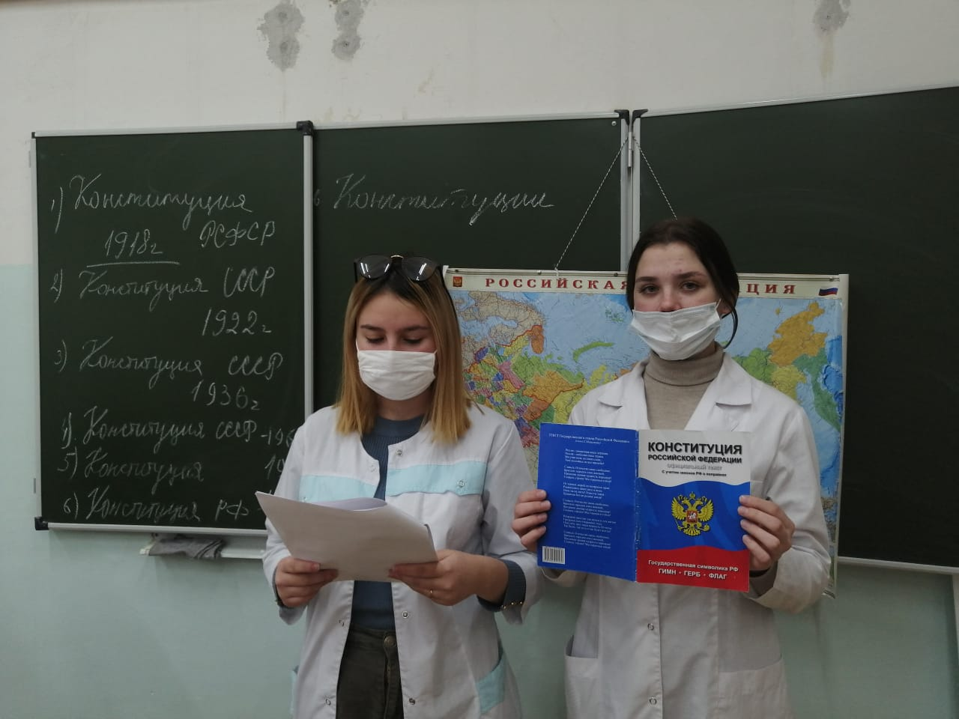

Вышневолоцкий медицинский колледж будет рад приветствовать Вас в своих стенах!
Директор

